Slide 1
8空间直线，9多元函数的微分法及其应用
两直线的夹角
直线与平面的夹角
本节小结 思考题
本章小结 典型题
多元函数的概念
第八章 空间解析几何与向量代数

Slide 2
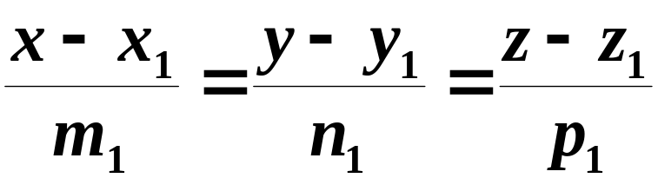

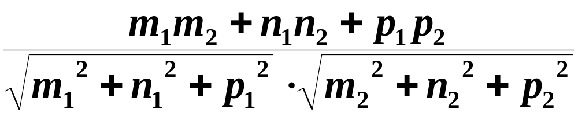
三、两直线的夹角
定义
两直线的方向向量的夹角称之.
（锐角）
直线
直线
^
两直线的夹角公式

Slide 3

两直线的位置关系:
(两直线垂直、平行的条件)
//
例
直线
直线

Slide 4
数学一考研填空,(3分)
1.
与直线
及
都平行且过原点的平面方程为( ).
提示
平面过原点
法向量
由点法式方程即可得.

Slide 5
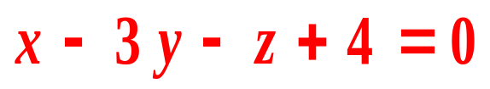
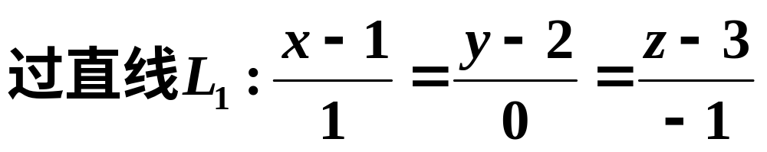
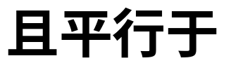
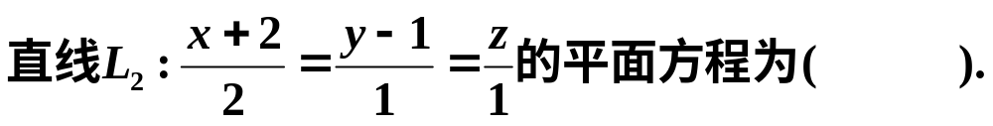
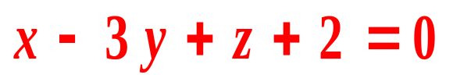
数学一考研填空,(3分)
2.
提示
数学一考研填空,(3分)
3.
提示

Slide 6
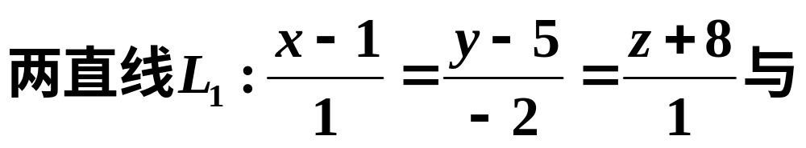
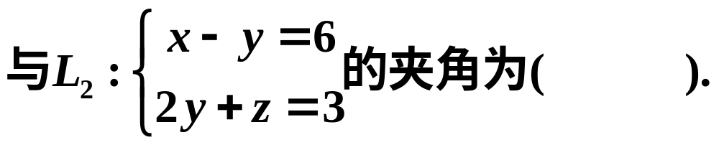
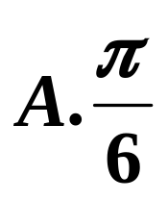
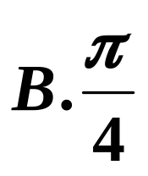
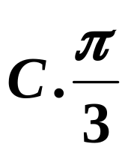
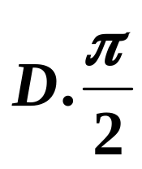
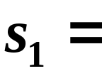


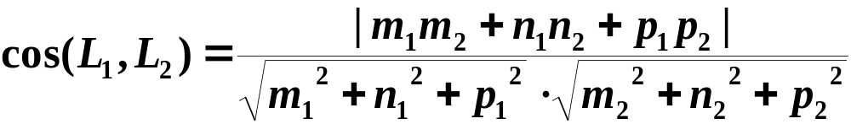
数学一考研 选择,(3分)
4.
C
提示
两直线的夹角公式:
^

Slide 7





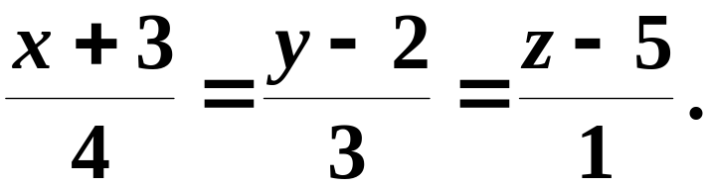
过已知直线外一点作直线与已知直线平行
例
的交线平行的直线方程.
解
设所求直线的方向向量为
取
所求直线的方程

Slide 8
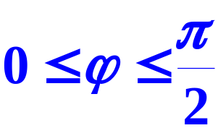

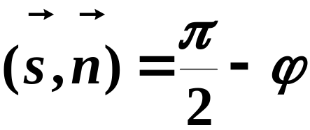
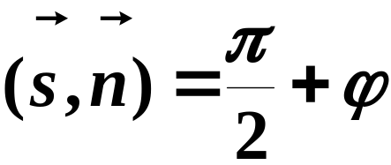
四、直线与平面的夹角
定义
直线和它在平面上的投影直线的
夹角
称之.
^
^

Slide 9




直线与平面的夹角公式
直线与平面的
位置关系：
(直线与平面垂直、平行的充要条件)
//

Slide 10
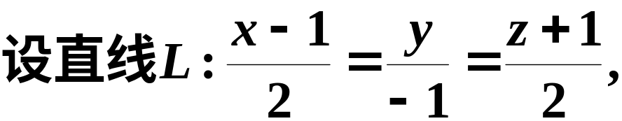
例
求直线与平面的夹角.
解
为所求夹角.

Slide 11
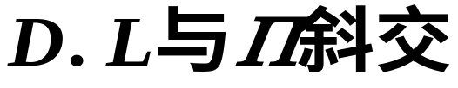

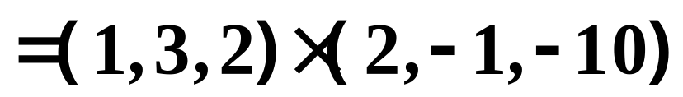


数学一考研选择,(3分)
C
提示
//

Slide 12
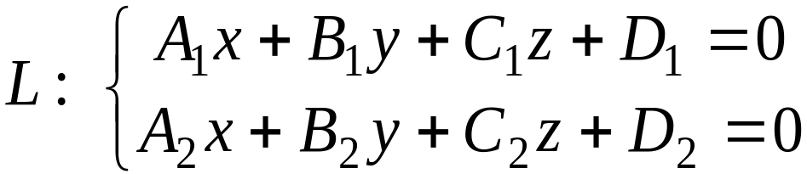


相关的几个问题
(1) 过直线
的平面束
方程
其中系数不互相成比例

Slide 13



或平面束的方程
设有两块不平行的平面
其中系数不互相成比例
交成一条直线L
(3)表示过直线L的平面
?
过直线L的所求全体平面
平面束

Slide 14

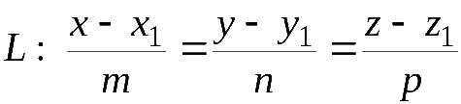

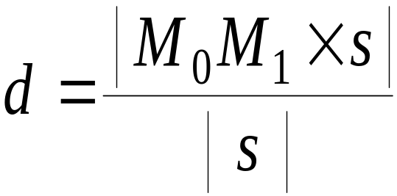



(2)点
到直线
的距离
为
d

Slide 15
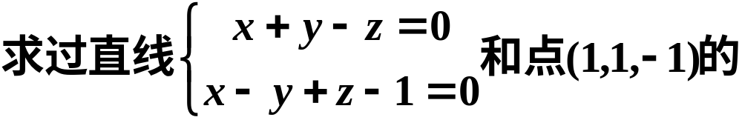


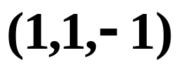
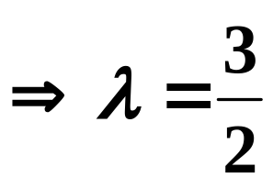
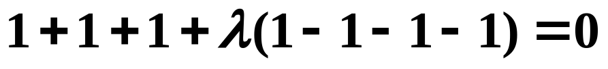
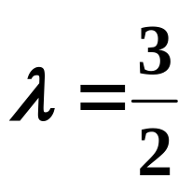

例
解
过已知直线的平面束方程为
·
将点 代入(1)中,得
将
代入(1)中,得
想一想 还有别的方法吗?
试比较哪种方法简单?

Slide 16
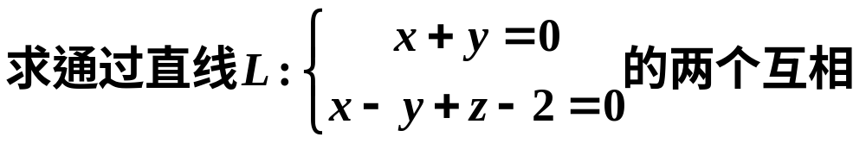
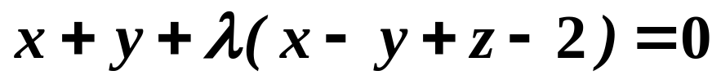







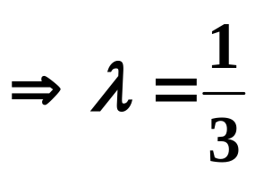

例
解
设平面束方程
即
由
由

Slide 17
问题1
想一想下述问题能否转化为
用点法式确定平面方程？
如何转化？
(1) 过两条相交直线,确定一平面;
(2) 过两条平行直线,确定一平面;
(3) 过一直线与该直线外一点,确定一平面;
(4) 过一直线垂直与一已知平面,确定一平面.
(设此直线不垂直于一已知平面)

Slide 18
问题2
想一想下述问题能否转化为
用对称式方程来确定直线方程?
如何转化？
(1) 过一点且与一已知平面垂直,确定一直线方程;
(2) 过一点且与两条相交直线都垂直的直线方程;
(3) 过一点且与一已知平面平行,与一已知直线相
交的直线方程.

Slide 19










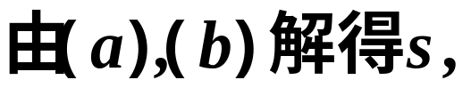
(3)过一点且与一已知平面平行,与一已知直线相交的直线方程.
为了确定所求直线的方向向量
应注意
垂直于已给平面的法线向量
即有
由于已知直线L与欲求直线相交,
因此在L上
取一已知点B,
它与欲求直线上任一点A的连线AB
必与L,
共面,
即有
则由对称式求出所给直线.

Slide 20

五、小结
空间直线的一般方程
各类直线方程的作用及它们之间的互换
空间直线的对称式方程
(关键确定直线的方向向量)
空间直线的参数方程
两直线的夹角
(两直线垂直、平行的充要条件)
直线与平面的夹角
(直线与平面垂直、平行的充要条件)

Slide 21

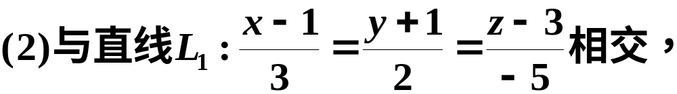




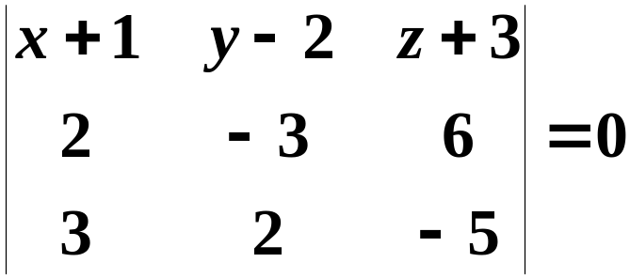




思考题1
作直线与定直线相交
求此直线方程.
解
所确定的平面方程为

Slide 22

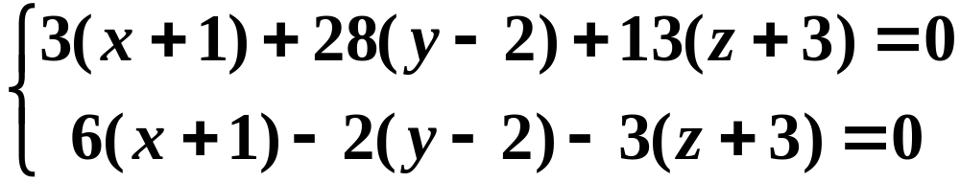
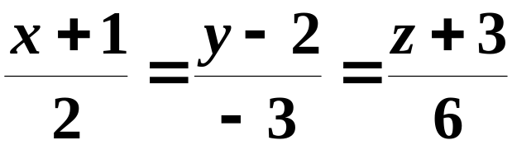
即
的平面方程:
故所求方程:
即

Slide 23



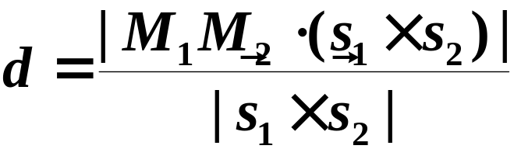
思考题2
问:
求异面直线的公垂线的长有公式可循吗?
答:
有.
设直线
为两异面直线,
它们分别过点
其方向向量分别为

Slide 24
本章小结
基本要求
典型例题

Slide 25
基本要求
1. 理解空间直角坐标系,理解向量的概念及其表示.
2. 掌握向量的运算(线性运算、数量积、向量积),
了解两个向量垂直、平行的条件.
3.掌握单位向量、方向余弦、向量的坐标表达式
以及用向量坐标表达式进行向量运算的方法.
4. 掌握平面的方程和直线的方程及其求法,
会利用平面、直线的相互关系解决有关问题.

Slide 26
5. 理解曲面方程的概念,
了解常用二次曲面
的方程及其图形,
了解以坐标轴为旋转轴的旋转
曲面方程及母线平行于坐标轴的柱面方程.
6. 了解空间曲线的参数方程、一般方程及
空间曲线在坐标面上的投影曲线方程.

Slide 27
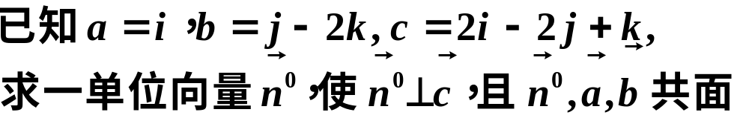

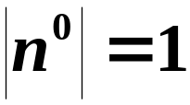
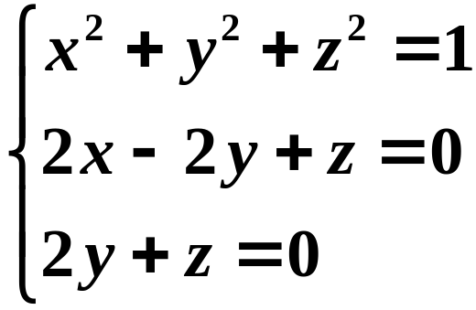



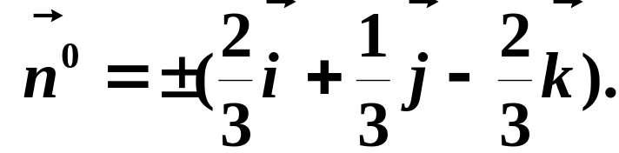
典型例题
例
解
由题设条件得
解得

Slide 28
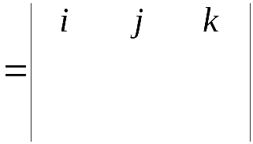




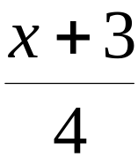
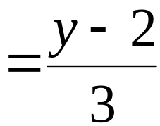
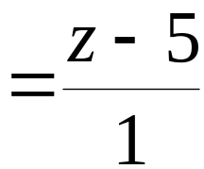
例 P33杂例4
求与两平面 x–4z=3和2x–y –5z =1的交线
平行,
且过点 (–3,2,5) 的直线方程.
提示: 所求直线的方向向量可取为
利用点向式可得方程

Slide 29
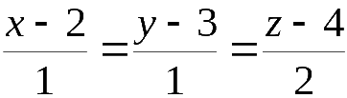


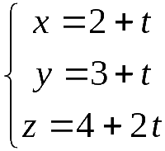
直线
例 P34杂例5
与平面
的交点.
提示: 化直线方程为参数方程
代入平面方程得
从而确定交点为（1，2，2）.

Slide 30
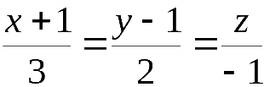







求过点(2,1,3) 且与直线
例 P34杂例6
垂直相交的直线方程.
提示:先求二直线交点P.
过已知点且垂直于已知
直线的平面的法向量为
故其方程为
①
化已知直线方程为参数方程,代入 ①式,可得交点
最后利用两点式得所求直线方程

Slide 31





求直线
例 P35杂例7
在平面
上的投影直线方程.
提示：过已知直线的平面束方程
即
从中选择
使其与已知平面垂直：
得
从而得投影直线方程
这是投影平面

Slide 32






数学一考研题(5分)
例
解

Slide 33






即
即
可用一般式表为
即
直线的一般方程.

Slide 34


















直线的一般方程.
因为
在直线L₀上,
所以
即

Slide 35









例 设一平面平行于已知直线
且垂直于已知平面
求该平面法线
的方向余弦.
提示:
已知平面的法向量
求出已知直线的方向向量
取所求平面的法向量
所求为

Slide 36













求过直线L:
例 P53的16题类似
且与平面
夹成
角的平面方程.
提示:
过直线L的平面束方程
其法向量为
已知平面的法向量为
选择
使
从而得所求平面方程

Slide 37














例 求过点
且与两直线
都相交的直线L.
提示:
思路:先求交点
再写直线方程.
的方程化为参数方程
设L与它们的交点分别为

Slide 38







三点共线

Slide 39













例
并求由该两直
线所确定的平面方程.
解
三向量
共面.
有

Slide 40

并求由该两直
线所确定的平面方程.

Slide 41





第九章 多元函数微分法
及其应用

Slide 42
function of many variables
第一节 多元函数的基本概念
预备知识
多元函数的概念
多元函数的极限
多元函数的连续性
小结 思考题
第九章 多元函数微分法及其应用

Slide 43





一、预备知识
1. 平面点集 n 维空间
回忆
一元函数
平面点集
n 维空间
(1) 平面点集
建立了坐标系的平面称为坐标面.
二元有序
实数组(x, y)的全体,
即
坐标面
称为
坐标平面上具有某种性质P的点的集合,
平面点集,
记作

Slide 44




邻域 (Neighborhood)
设P₀(x₀, y₀)是 xOy 平面上的一个点,
令
称之为
有时简记为
y
几何表示：
. P₀
注
O
x
① 将邻域去掉中心,
称之为
去心邻域.
② 也可将以P₀为中心的某个矩形内(不算周界)
的全体点称之为点P₀邻域.

Slide 45











任意一点
与任意一点集
之间
必有以下三种关系中的一种:
(1) 内点
设E为一平面点集,
若存在
称P为E的
内点.
显然, E的内点属于E.
(2) 外点
如果存在点P的某个邻域
使U(P) ∩ E = ∅,
则称P为E的
外点.
(3) 边界点
如点P的任一邻域内既有属于E的点,
也有不属于E的点,
称P为E的边界点.
E的边界点的全体称为E的
记作
边界,

Slide 46





聚点
如果对于任意给定的
点P的去心邻域
内总有E中的点
(P本身可属于E,也可不
属于E ),
则称P是E的
聚点.
例如, 设点集
则P为E的内点;
则P为E的边界点,
也是E的聚点.
E的边界
为集合

Slide 47










开集
若E的任意一点都是内点,
称E为开集.
例
E₁为开集.
平面区域(重要)
设D是开集.
如对D内任何两点,
都可用折线连
结起来,
且该折线上的点都属于D,
称开集D是
连通的.
连通的开集称区域
或开区域.
如
都是区域.

Slide 48


开区域连同其边界,称为
闭区域.
如
都是闭区域 .
有界区域
总可以被包围在一个以原点为中心、
半径
称此区域为
有界区域.
适当大的圆内的区域,
否则称为
无界区域
(可伸展到无限远处的区域 ).

Slide 49
y
y
x
x
O
O
有界开区域
有界闭区域
y
y
x
x
O
O
有界半开半闭区域
无界闭区域

Slide 50








(2) n 维空间
n 元有序数组
的全体
称为
n 维空间.
记作
即
n 维空间中的每一个元素
称为空间中
的一个点,
称为该点的第k个坐标.
n维空间中两点
及
的距离定义为
n 维空间中点
的δ邻域为

Slide 51



二、多元函数的概念
1. 二元函数的定义
(1) 定义
例 理想气体的状态方程是
(R为常数)
其中p为压强,
V为体积,
T为温度.
如温度T、体积V都在变化, 则压强 p依赖
于T,V 的关系是
称 p为两个变量T,V 的函数,
其中

Slide 52

定义1
设D是xOy平面上的点集,
若变量z与D
中的变量x, y之间有一个依赖关系,
使得在D内
每取定一个点P(x, y)时,
按着这个关系有确定的
z值与之对应,
则称z是x, y的
二元(点)函数.
记为
称x, y为
自变量,
称z为
因变量,
点集D称为该函数
定义域,
的
数集
称为该函数的
值域.

Slide 53



函数 在点 处的函数值
记为
或
类似,
可定义n元函数.
二元及二元以上的函数统称为
多元函数.
(2) 多元函数定义域
实际问题中的函数:
定义域为符合实际意义的
自变量取值的全体.
纯数学问题的函数:
定义域为使运算有意义的
自变量取值的全体.

Slide 54




例 求下面函数的定义域
解
即定义域为
y
O
x
无界闭区域

Slide 55



解
定义域是
y
O
x
有界半开半闭区域

Slide 56



















?
用联立不等式表示下列平面闭区域 D .
圆弧
直线
解
及

Slide 57






2. 二元函数的几何意义
研究单值函数
二元函数的图形通常是一张
曲面.

Slide 58


如,
由空间解析几何知,
函数
的图形是以原点为中心,
R为半径的上半球面.
又如,
的图形是双曲抛物面.
最后指出,
从一元函数到二元函数,
在内容
和方法上都会出现一些实质性的差别,
而多元
函数之间差异不大.
因此研究多元函数时,
将以
二元函数为主.

